Slide 1
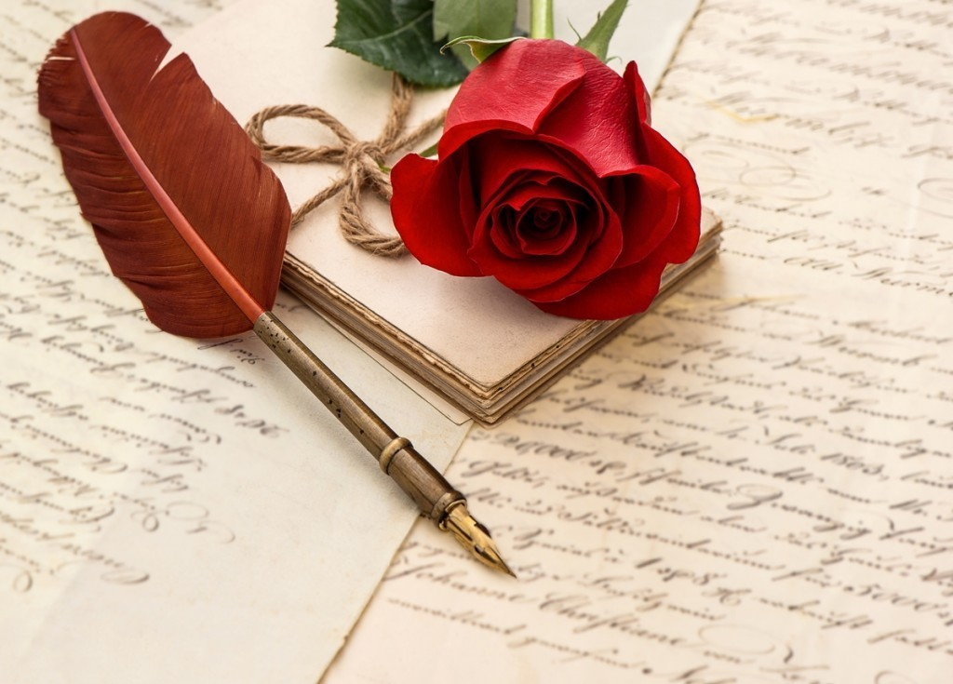
21 марта – Всемирный день поэзии

Slide 2
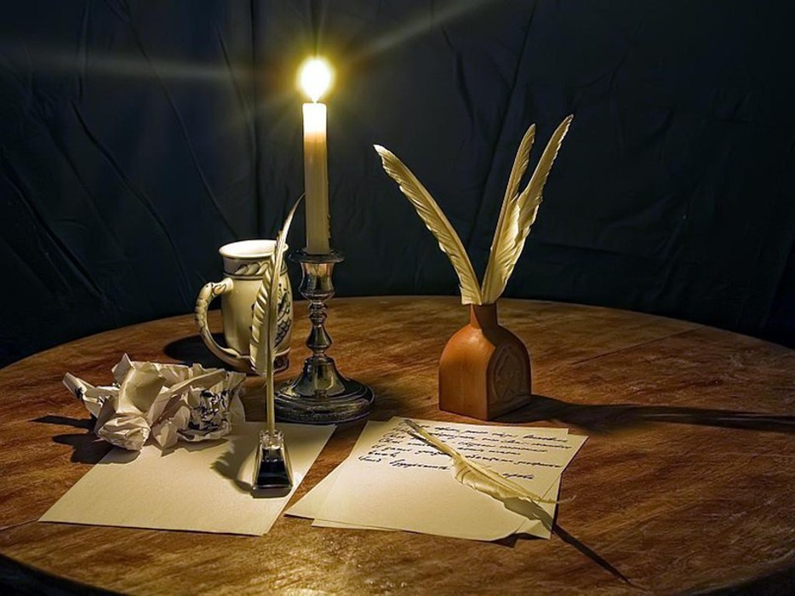
Поэзия – это одно из самых гениальных достижений человечества.
Изливать свои чувства в стихотворной форме, оставлять в рифме свое мироощущение, мечтать о будущем и вспоминать прошлое, одновременно обращаясь к миллионам и оставаясь при этом наедине с собой, – на это способна только поэзия.

Slide 4
Александр Иванович Бунин

Slide 5
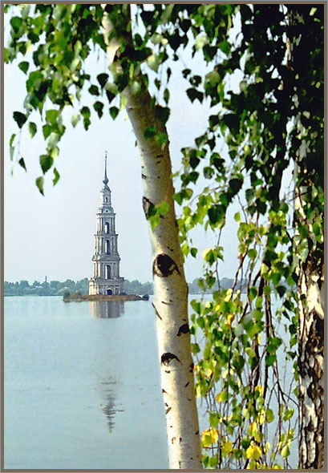
Язык русской поэзии – живой, свободный и неисчерпаемый. Это великие имена Пушкина, Ломоносова, Державина, Лермонтова, Некрасова, Мандельштама, Пастернака, Ахматовой, Цветаевой, Есенина, Евтушенко и многих других…
Природа России, ее богатая история, напевный язык и творческий дух народа- все это родники вдохновения для наших поэтов.

Slide 6
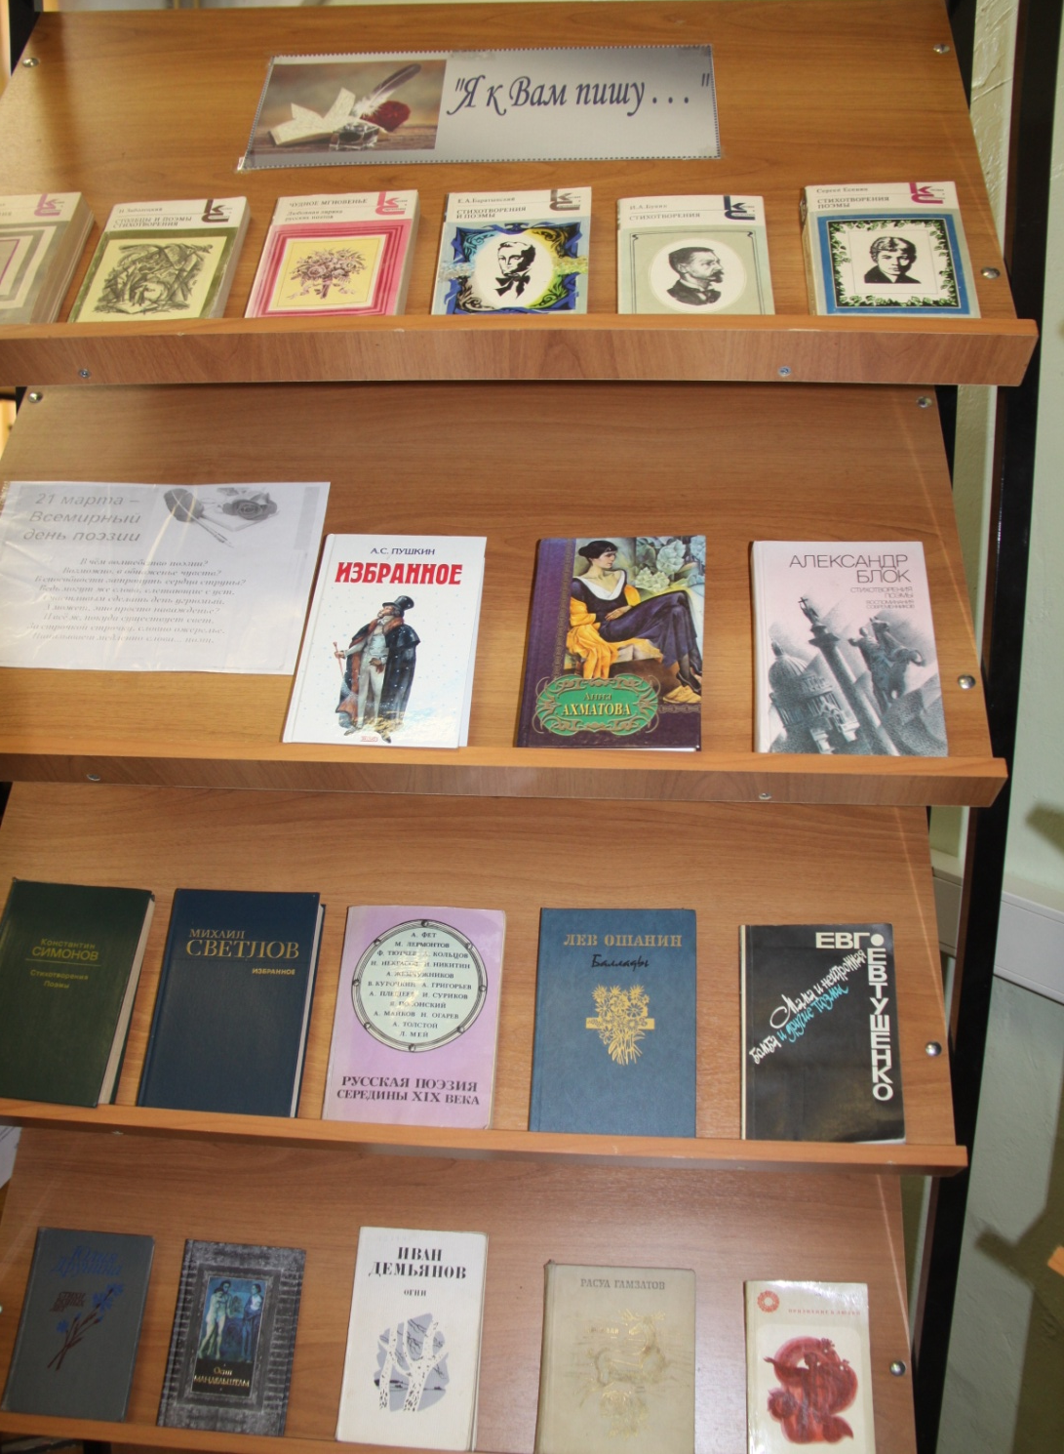
Добро пожаловать на выставку в читальном зале библиотеки колледжа!

